Slide 1
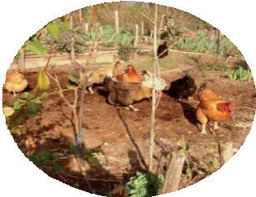
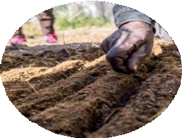
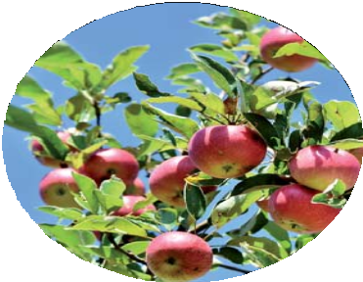
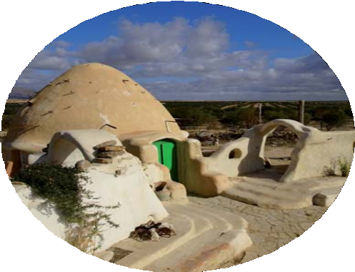
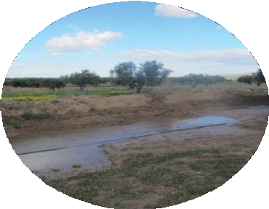
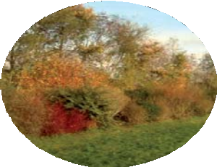
L’ombre du palmier
Pour vos projets en permaculture
MA FERME EN PERMACULTURE
Chapitre 2 Connaitre l’environnement du projet
Exercice Portrait de ma biorégion

Slide 2
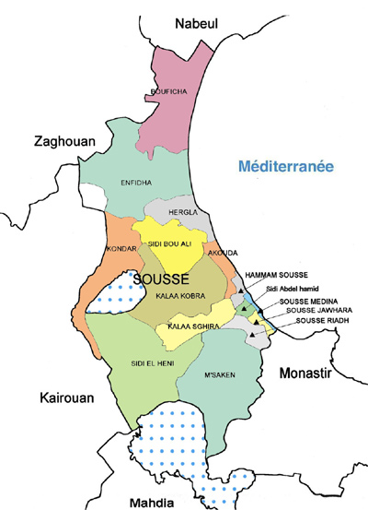
CLIMAT DE LA BIORÉGION
Insérez une carte de votre région dans le cadre central et renseignez les caractéristiques climatiques
🌡 Températures:Sousse a un climat méditerranéen chaud avec des températures moyennes annuelles de 21,7°C. Les températures varient de 8°C en hiver à 35°C en été.
🌧Types de précipitations
rares à Sousse et se concentrent principalement pendant les mois d'automne et d'hiver. Les précipitations sont généralement sous forme de pluie, mais il peut également y avoir des averses de grêle.:
🌍Etage bioclimatique:
Sousse se situe dans la zone bioclimatique aride
🌪Vents dominants:
les vents de nord-ouest, appelés « maestral ». Ces vents soufflent généralement pendant les mois d'été et apportent un air frais et sec.
☔Répartition des pluies
irrégulières et varient d'une année à l'autre. En moyenne, la ville reçoit environ 330 millimètres de pluie par an

Slide 3

BIOME CLIMACIQUE ATTENDU
Listez les principales espèces de chaque étage de végétation, n’hésitez pas à ajouter les champignons si pertinent.
La canopée à Sousse est principalement composée d'arbres résistants à la sécheresse tels que l'olivier (Olea europaea), le palmier nain (Chamaerops humilis), le caroubier (Ceratonia siliqua) et l'acacia (Acacia sp.).Citrus aurantium
on trouve souvent des arbustes et des arbres de taille moyenne comme le pistachier lentisque (Pistacia lentiscus), Juniperus
horizontalis L. l'euphorbe arborescente (Euphorbia dendroides) Hibiscus rosa sinensis, Ficus pumila L.
es espèces telles que la clématite (Clematis sp.) et la passiflore (Passiflora sp.) dans les zones plus humides et ombragées.
les buissons à Sousse sont principalement composés d'espèces épineuses et aromatiques, adaptées aux conditions arides, comme le romarin (Rosmarinus officinalis), la lavande (Lavandula sp.), la genévrière (Juniperus phoenicea) et l'arbousier (Arbutus unedo).
Les herbes à Sousse sont également adaptées aux conditions arides et peuvent être trouvées dans les espaces ouverts tels que les prairies et les pelouses. Les espèces les plus courantes sont le thym (Thymus sp.), la marjolaine (Origanum majorana) et la fétuque (Festuca sp.
Canopée
Liane
Sous canopée
Buisson
Herbes

Slide 4
COMMUNAUTÉ DE PLANTES DU BIOME
 | FONCTIONS
Principales espèces |  | Litière | Structure du sol | Fixation Azote | Habitat | Dépollution
Arbres:l'acacia (Acacia sp.)
Arbustes:Hibiscus rosa sinensis
Buissons:le Romarin
Herbes:thymus
Lianes:clématite
Tolère le sol acide , préfère le sol bien drainant au surface et léger
Fournie endroit ombre et fraiche et résiste au feu
Fixe l’azote et enrichisse le sol
Zone semi-aride
Sol riche , humifère , très drainé
Zone aride à semi aride , chaude avec exposition ensoleillée
Production de l’oxygéne
Une zone semi aride avec exposition ensoleillée
Sol sec à ph neutre
Purifie l’air
Sol légèrement acide et tolère le calcaire
Zone semi-aride et protégée par brise vent au froid
Fournie de
l’oxygene
Sol riche et bien drainé
Obéit à la loi « la tète au soleil et le pied à l’ombr e»,être abrité et sécurité

Slide 5
COMMUNAUTÉ D’ANIMAUX DU BIOME
 | FONCTIONS SYSTÉMIQUES
Principales espèces | Cycle MO | Structure du sol | Débrousaillage | Zoochorie | Pollinisation | Relation trophique
Mégafa une:animaux grands ,mammifères ovins, poulets , oiseaux
Macrofaune:cloportes verre de terre Coléoptères arachnides
Mezofaune: Acariens Collemboles
Microfaune: champignions, Protozoaires, nématodes
Micro-organismes: Bactéries
Leurs excréments ( déchets)
retournent
au sol et se décomposent en MO
Les animaux sont les premiers consommateurs dans la chaine trophique
Sol riche en MO
Limite les incendies
par alimentation des végétaux et aération de l’espace
Dispersion des graines , des spores
Transfère de pollen
Ils entrent dans le processus de décomposition de matière organique
Moins de stress oxydatif au niveau du sol
Transfère de pollen
Ils découpent les déchets en microparticules utilisables par les organismes de niveau trophique inferieur
Dispersion
des graines , des spores
Ils décomposent la matière organique
La décomposition
de MO par
mezofaune est une source d’aliments pour bactéries
Il existent ceux qui Produisent matière organique et d’autres les consomment
Sol riche ( surtout en présence de mycorhizes)
Les spores des champignons sont transportés par les organismes de position trophique supérieur
Ils régularisent les microorganismes.
Ils transportent les nutriments du sol vers les plantes
Ils consomment synthétisent et émettre dans le sol les molécules organiques (co2)
Se nourrirent de matière organique et fournissent aux plantes matières minérales

Slide 6
COMMENT LA NATURE FAIT POUR PERDURER DANS LA BIORÉGION
CYCLE DE L’EAU
Collecte Stockage Distribution Interactions
variations peu importantes des niveaux d’eau entre les pluies, vastes zones de débordements, lits peu creux-
Sés, eaux souvent claires.
grands ﬂeuve et nombreux affl uents, bras morts occasionnels, lacs, Nappes
souterraines et phréatiques
Aux plantes et animaux
les sols sont généralement riches
en nutriment, fertiles, aptes aux cultures
MATIÈRE SCHÉMAS DES SCHÉMAS DES
Formes Croissance Dissémination Biodiversité
VÉGÉTAUX
Arbre, arbustes ,buissons
, herber , liane
étalé en parasol ou en boule
dispersion des graines
par le vent et par zoochori
Le milieu étant très ouvert,
on trouve une grande diversité
d’espèces herbacées,
annuelles et pérennes
Habitat Mode de vie Couleurs Biodiversité
ANIMAUX
Les animaux se reproduisent lorsque l’alimentation
est la plus abondante. Les herbivores forment de larges hordes groupées par
la pression des prédateurs et se déplaçant sur de grands parcours avec
un temps de séjours au même endroit cour
couleurs camouﬂages
sur et dans le sol
Espèces peu spécifiques, la biodiversité est moins importante qu’en forêt tropicale, ce qui augmente la taille des niches
ORGANIQUE
Fertilité
Nutriments
Décomposition
Matières organiques decomopsés
très lent; la matière organique est fractionnée sous l’eff et du piétinement et du vent, et sont oxydées, et non
composté. Il n’y a pas de stockage, les nutriments sont facilement emporté par les pluies ou l’inﬁ ltration
bien pourvus en nutriment,

Slide 7
COMMENT LES HUMAINS FONT POUR PERDURER DANS LA BIORÉGION
Gouvernance Codes de vie Travail Gestion des communs
SOCIÉTÉ
une prévalence de la gouvernance pyramidale,
parfois autour d’un chef,
d’autres fois autour d’un comité. Les règles de vie sont codiﬁ ées plus ou moins précisément et orientées vers la survie du collectif.
Principales productions Mode de production Techniques Régime Alimentaire
AGRI CULTURE
Typologie Lieu de socialisation Matériaux Nature
HABITAT
ECONOMIE
Artisanats Circulation des ressources Importation

